Slide 1



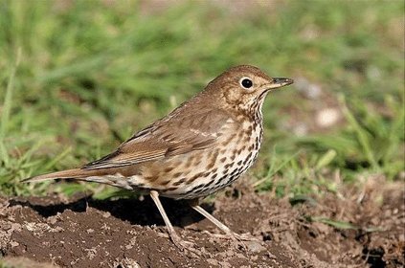
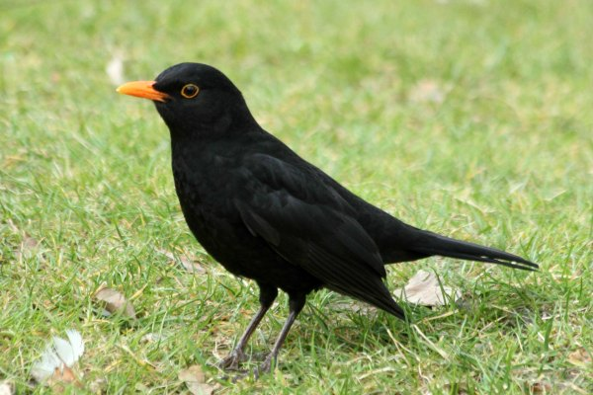
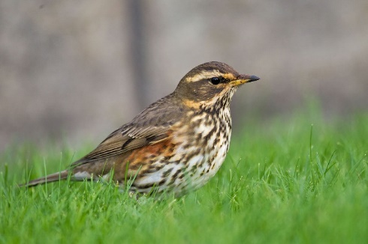
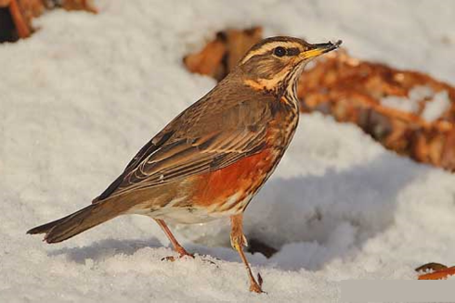
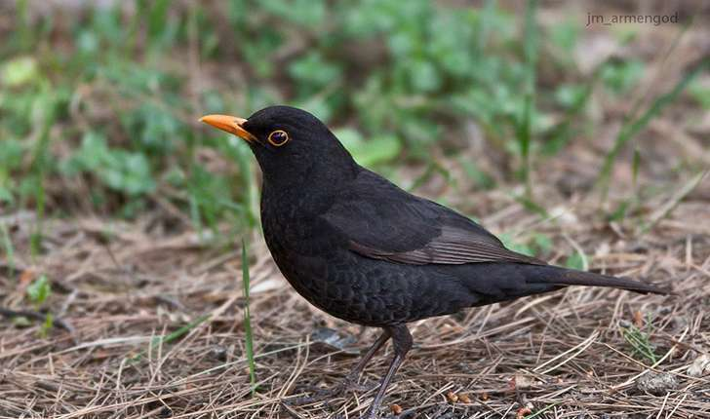
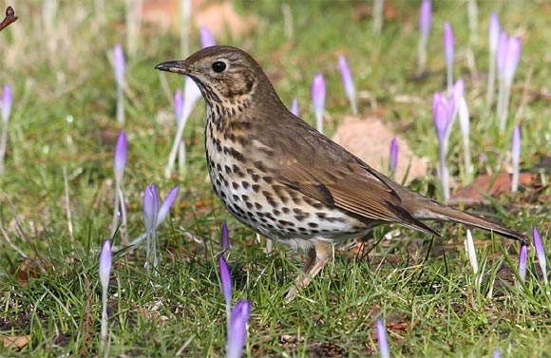
La réduction des effectifs de grives et merles
à l’automne-hiver en France :
déclins démographiques ou changements de stratégie migratoire ?
Maxime Lahournat Doctorant ONCFS - MNHN
Directeur: Pierre-Yves Henry (MNHN)
Co-directeurs: C. Eraud (ONCFS), F. Jiguet (MNHN)
©Vigienature ©Lodp ©Trepte ©Garvie ©Armengod © Oiseaulibre
Notes:
Faire suite avec la présentation de David

Slide 2
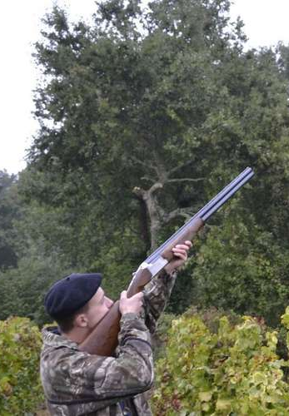
1.1
Les grands Turdidés: une ressource cynégétique de premier plan
©Sud Ouest

Slide 3
1.1
Les grands Turdidés: une ressource cynégétique de premier plan
En Europe (1995-2004)
6 616 000
23 563 000
©Sud Ouest

Slide 4
1.1
Les grands Turdidés: une ressource cynégétique de premier plan
En Europe (1995-2004)
En France (2013-2014)
6 616 000
218 000 (+ 3 000)
23 563 000
2 292 000 (+ 9 000)
©Sud Ouest

Slide 5
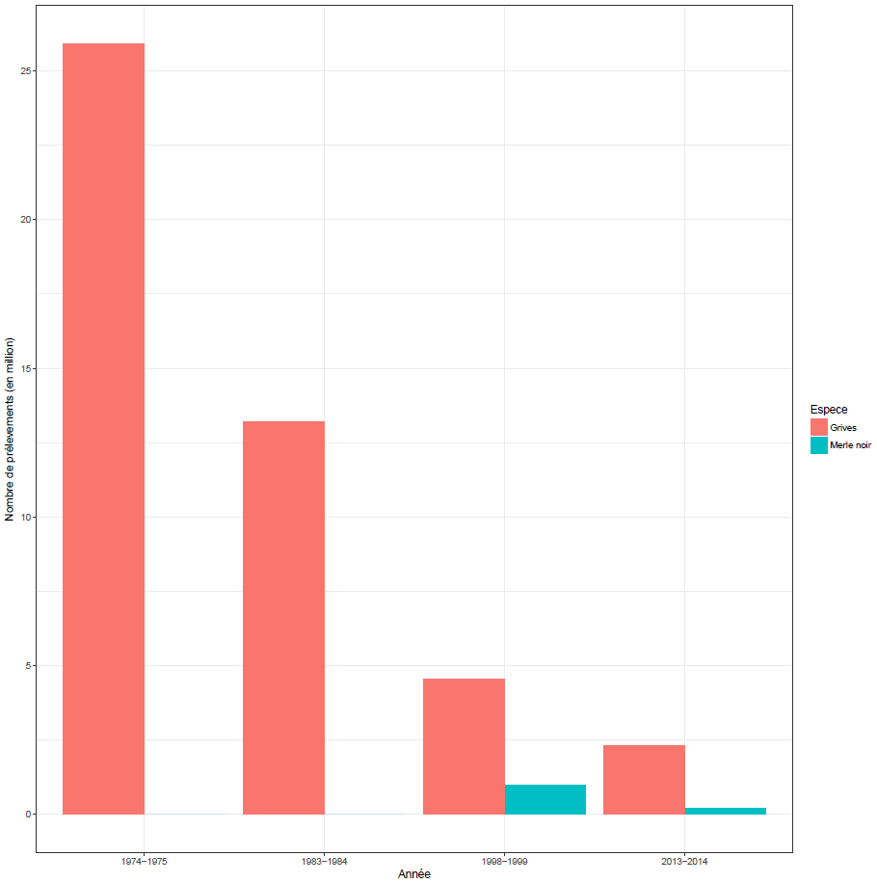
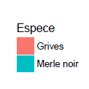
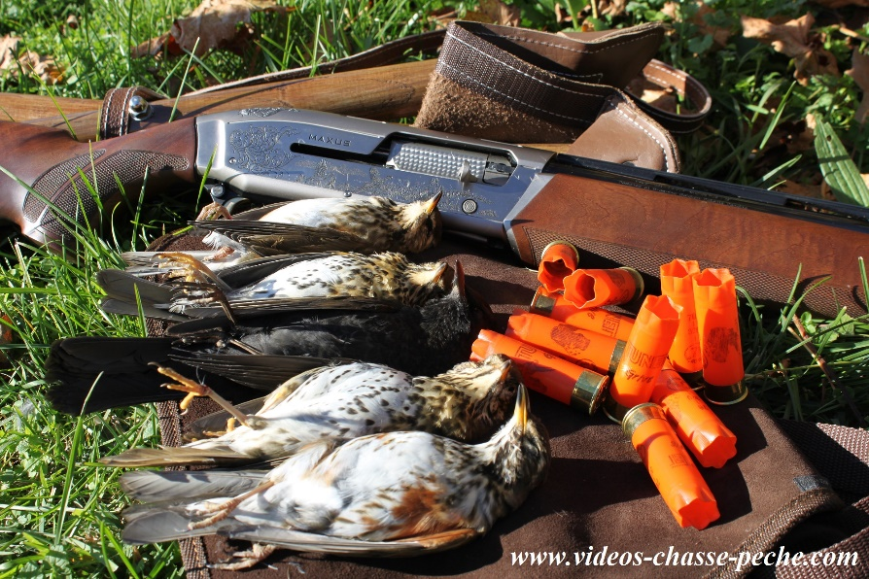
2.1
L’érosion des prélèvements en France
©vidéos-chasse-peche
Sources: Chambolle (1986) Bull. Mens. ONC 108, Roux & Boutin (2000) Faune Sauvage 251, Aubry et al. (2016) Faune Sauvage 310.

Slide 6
2.1
L’érosion des prélèvements en France
©vidéos-chasse-peche
Prélèvements de grives :
- 50 %
÷ 10 : 1974-1975 et 2013-2014
-50 % en 15 ans
Sources: Chambolle (1986) Bull. Mens. ONC 108, Roux & Boutin (2000) Faune Sauvage 251, Aubry et al. (2016) Faune Sauvage 310.
Notes:
Baisse importante des prélèvements mais également des oiseaux bagués à en croire les bagueurs

Slide 7
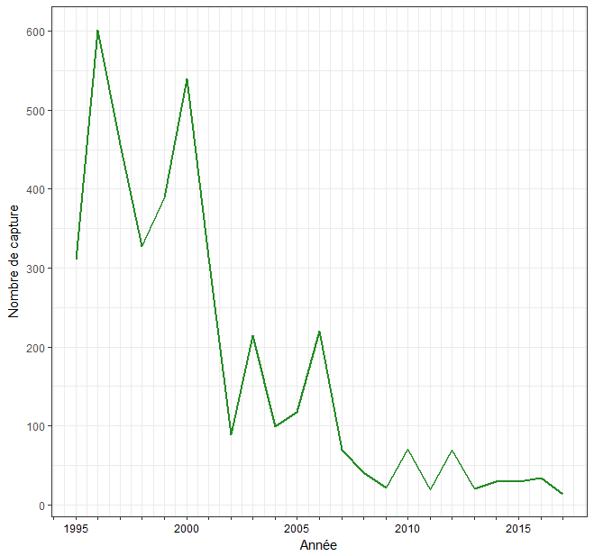
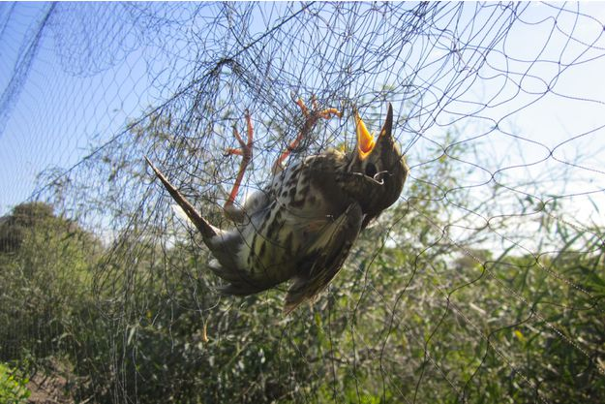
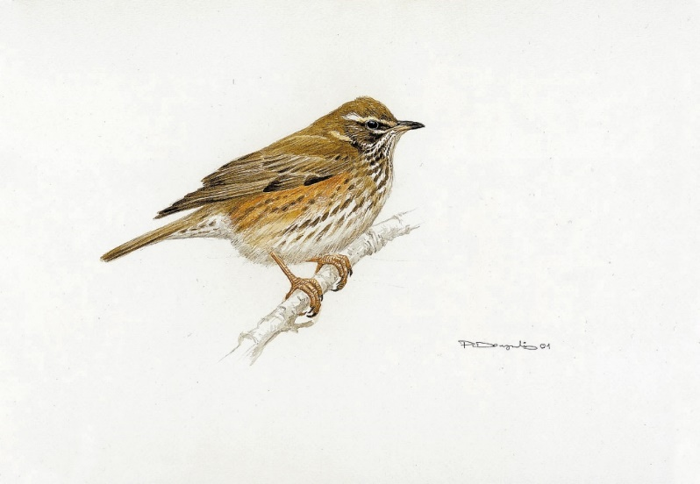
2.2
Une érosion observable
Sources: Denis Roux

Slide 8
2.2
Une érosion observable
Station de Bollène :
Baisse du nombre de Grive mauvis (T. iliacus)
Entre 1996 et 2016 : 602 34
Sources: Denis Roux

Slide 9
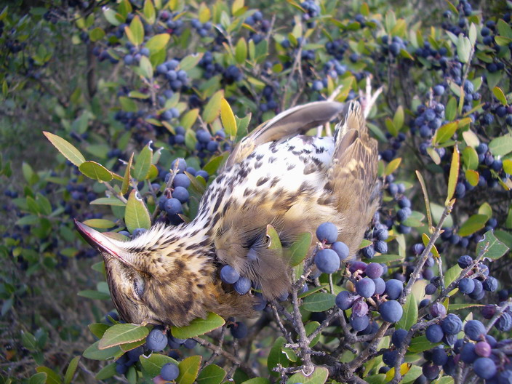
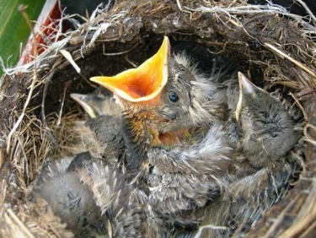
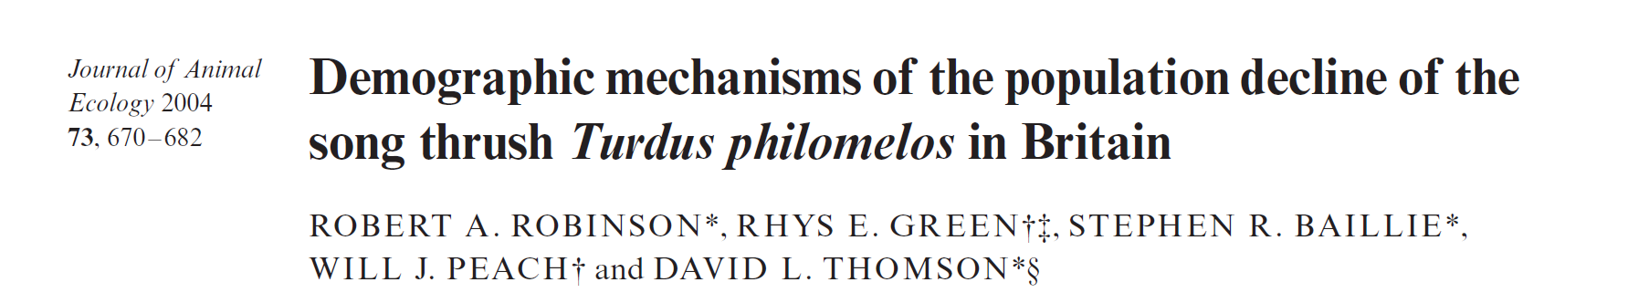
3.1
Déclins des populations sources
Hypothèse
Diminution des populations (Robinson et al. 2004)
Modification des processus démographiques
  Diminution de la survie
  Diminution de la productivité
Changement climatique
Modification de l’habitat…

Slide 10
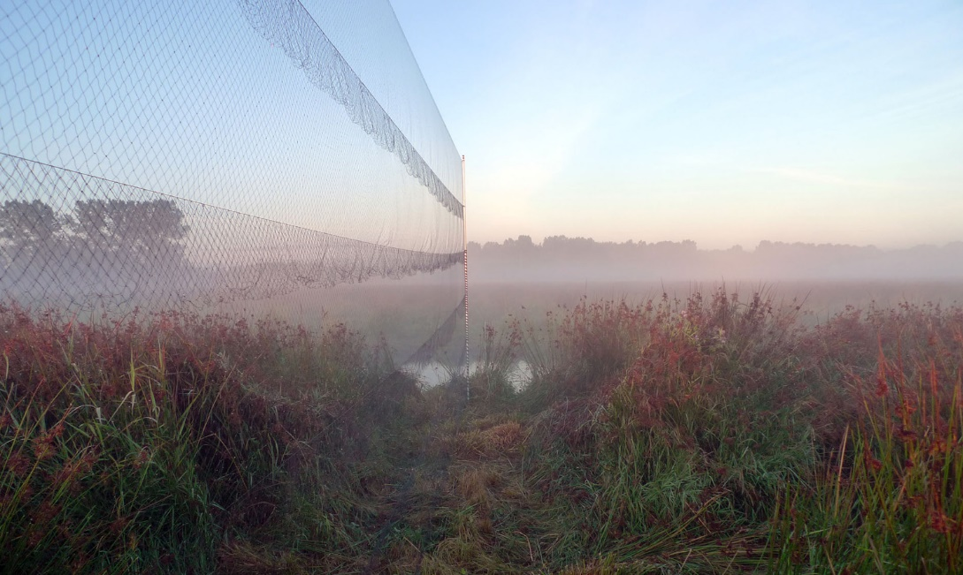
3.1
Déclins des populations sources
Objectifs
Evaluation des tendances des populations nicheuses
Identification des processus démographiques sous-jacents
    Survie (Payevsky et Vysotsky 2003, Robinson et al. 2004)
    Productivité (Julliard et al. 2004)
©J. Fournier

Slide 11
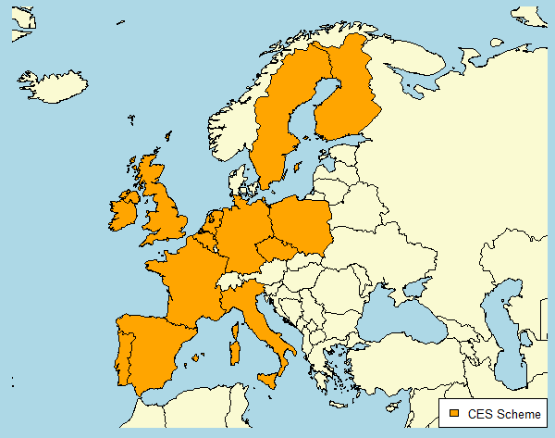

3.1
Déclins des populations sources
Objectifs
Evaluation des tendances des populations nicheuses
Identification des processus démographiques sous-jacents
    Survie (Payevsky et Vysotsky 2003, Robinson et al. 2004)
    Productivité (Julliard et al. 2004)
©J. Fournier
Constant Effort Site (CES en 2004)
Abondance adulte et juvénile
Productivité
Taux de survie adulte

Slide 12


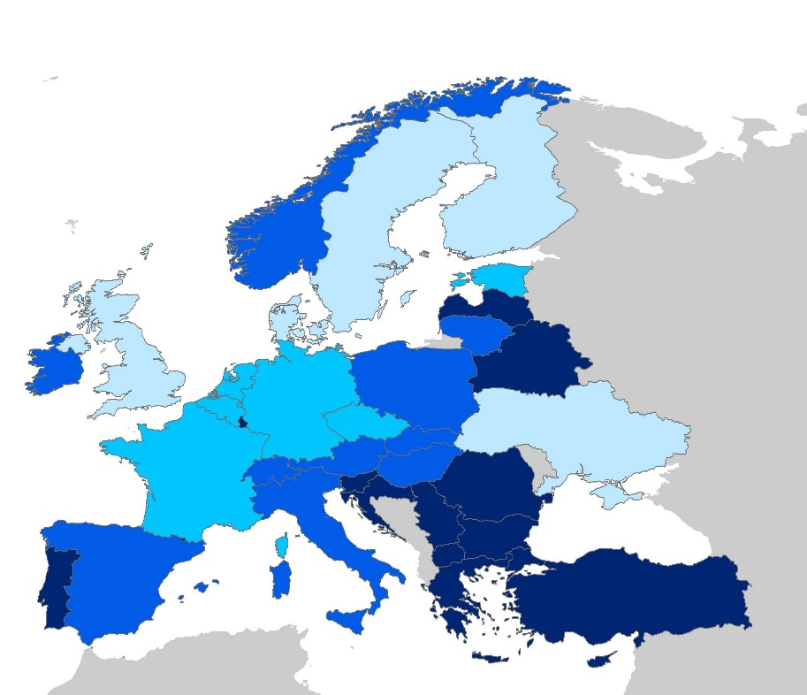
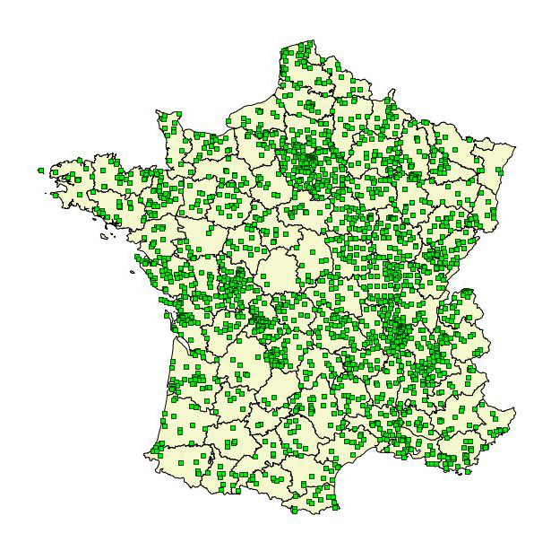
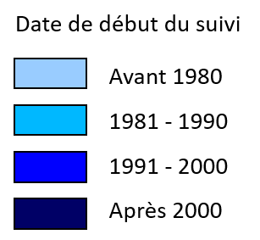
3.1
Déclins des populations sources
Ressources
Tendances des populations nicheuses
En France (depuis 2001)
En Europe
Pan-European Common Bird Monitoring Scheme

Slide 13
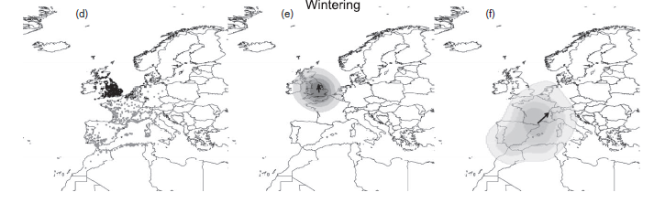
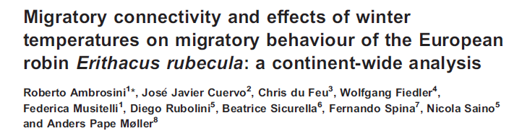
3.2
Changements de stratégies migratoires
Hypothèse
Migration partielle (T. merula et T. philomelos) ou complète (T. iliacus) (Rivalan et al. 2007)
Contexte de changement climatique: - migration de plus courte distance (Visser et al. 2009, Van Vliet et al. 2007)
- déplacement des aires d’hivernage (Ambrosini et al. 2016)
Notes:
Rivalan 2007
Mauvis plasticité d’une année sur l’autre
Merle noir, phenomène moins prononcé suggère un processus genétique -> de selection

Slide 14
3.2
Changements de stratégies migratoires
Objectif : Identification des aires d’origine des contingents de migrateurs
Patrons de migration (Ashmole 1962; Milwright 2002, 2006; Thorup et al. 2014)
Connaissances liées au baguage d’individus
Voies de migration partiellement connues
Hétérogénéité de l’effort de baguage en Europe
Hétérogénéité de réobservation

Slide 15
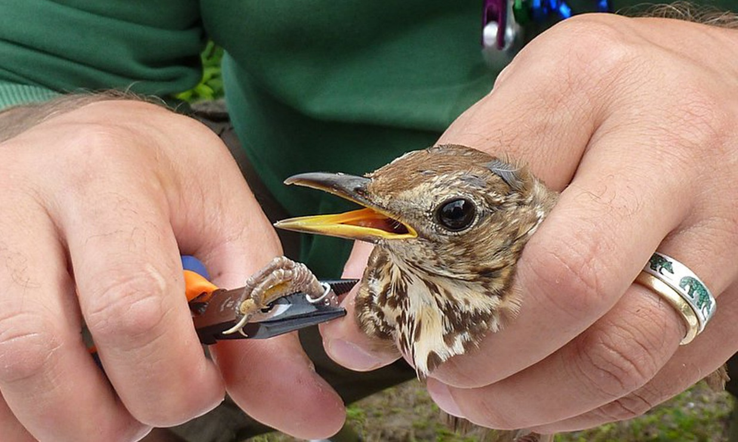
3.2
Changements de stratégies migratoires
Objectif : Identification des aires d’origine des contingents de migrateurs
Patrons de migration (Ashmole 1962; Milwright 2002, 2006; Thorup et al. 2014)
Connaissances liées au baguage d’individus
Voies de migration partiellement connues
Hétérogénéité de l’effort de baguage en Europe
Hétérogénéité de réobservation en Europe
©J. Fournier
Nécessité d’un effort de baguage important et constant

Slide 16

3.2
Changements de stratégies migratoires
Objectif : Identification des aires d’origine des contingents de migrateurs
Données de baguages
Demande des données européennes
450 000 individus
Notes:
Pour parfaire les connaissances en matières de migration, besoin du maximum de données de baguage et contrôle reprise possible
Centre de gestion européen
EURING : plus de 450 000 données de contrôle-reprise

Slide 17
3.2
Changements de stratégies migratoires
Objectif : Identification des aires d’origine des contingents de migrateurs
Données de baguages
Demande des données européennes
450 000 individus
Caractérisation de l’effort de baguage en Europe
Notes:
Demande faite auprès de chaque centrales affiliées au réseau EURING

Slide 18
3.2
Changements de stratégies migratoires
Objectif : Identification des aires d’origine des contingents de migrateurs
Données de baguages
Demande des données européennes
450 000 individus
Saisies des données historiques en France
Caractérisation de l’effort de baguage en Europe
Notes:
Saisies des données historique française
Données depuis 1950,
Travail de saisies long (depuis plusieurs années)

Slide 19
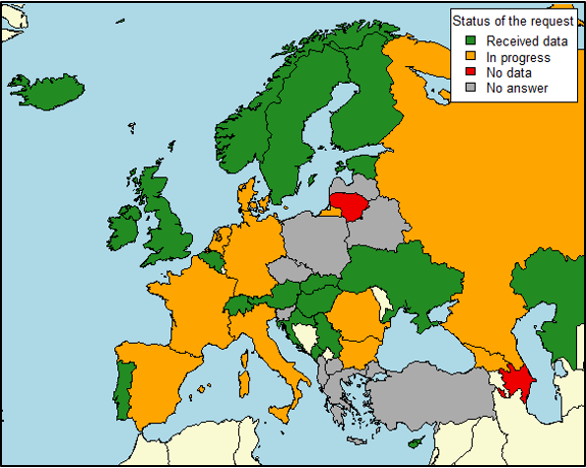
3.2
Changements de stratégies migratoires
Objectif : Identification des aires d’origine des contingents de migrateurs
Caractérisation de l’effort de baguage en Europe
Données de 23 centres du réseau EURING
Notes:
23 centres ont répond à ce jour, d’autres sont en cours de traitements

Slide 20
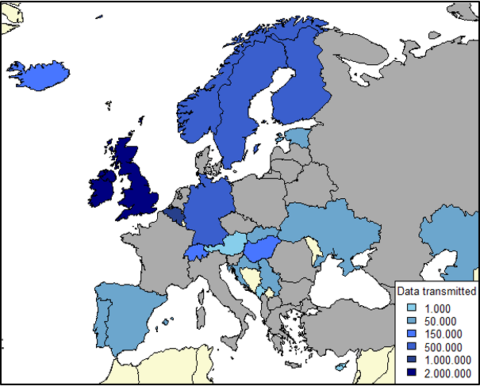
3.2
Changements de stratégies migratoires
Objectif : Identification des aires d’origine des contingents de migrateurs
Caractérisation de l’effort de baguage en Europe
Données de 23 centres du réseau EURING
Données variable selon les pays et les années
Notes:
Données très variables selon les pays (Angleterre ; 1 745 360 et Monténégro : 102) et selon les années
Précision des jeux de données également variable (en mois ou années, de 2 à 8 classe d’âges…)

Slide 21
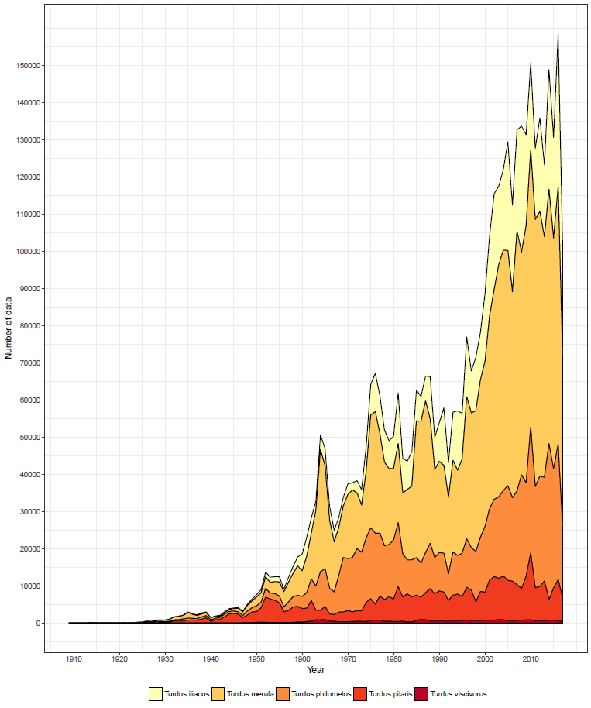
3.2
Changements de stratégies migratoires
Objectif : Identification des aires d’origine des contingents de migrateurs
Caractérisation de l’effort de baguage en Europe
Données de 23 centres du réseau EURING
Données variable selon les pays et les années
Effort en forte hausse
Notes:
Données cumulées pour les 5 espèces
Effort en progression :

Slide 22
3.2
Changements de stratégies migratoires
Objectif : Identification des aires d’origine des contingents de migrateurs
Caractérisation de l’effort de baguage en Europe
Données de 23 centres du réseau EURING
Données variable selon les pays et les années
Effort en forte hausse
  Quelques chiffres :
  1909 : Premières données
  157 820 : Turdidés bagués en 2016
  Total : 4 400 878
Notes:
1909 : premières données en notre possession et donc numérisées
1996 : 76 793
En 2016 : 157 820 -> multiplication par deux de l’effort de baguage sur ces 5 espèces en 20 ans
Total de 4 400 878 mais de nombreux centres n’ont pas répondu et ils n’est pas impossible que l’on arrive à 6 à 8 million de données
E

Slide 23
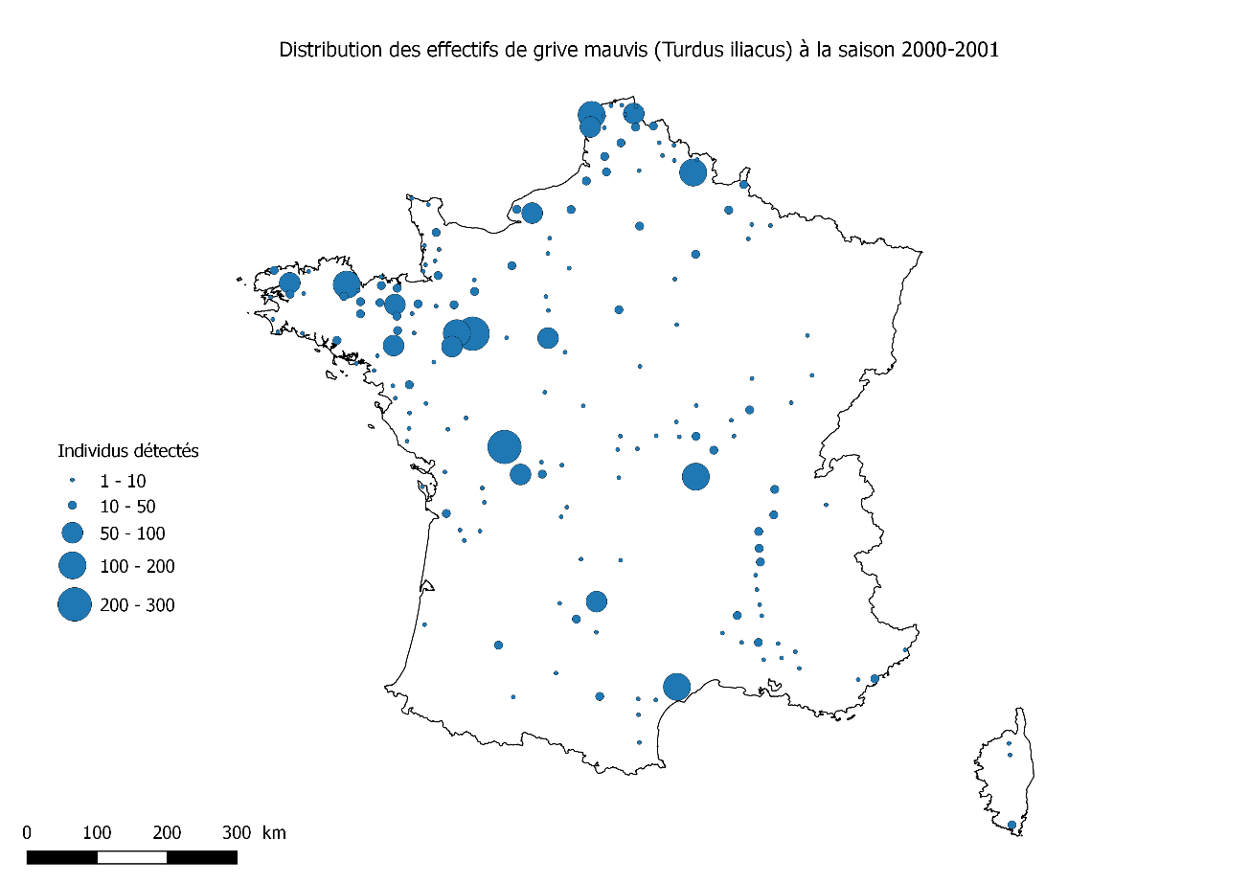
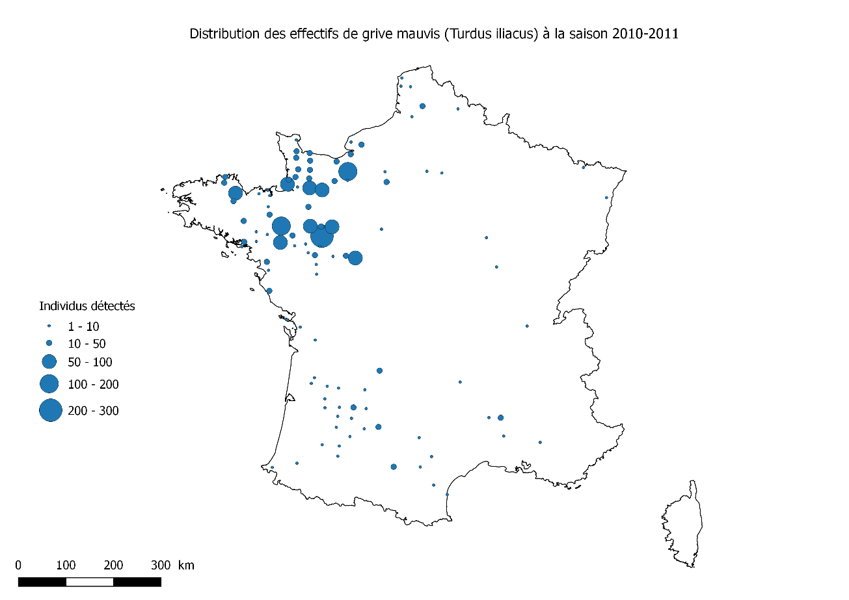
3.3
Changements de stratégies migratoires
Ressources
Tendances des populations hivernantes
Source: Réseau ONCFS-FNC-FDC « Programme FLASH »
Notes:
Données Programme Flash (Suivi annuel des pop hivernantes ONCFS)
Ici données d’abondance de la grive mauvis en 2001 et 2011
Forte fluctuation (ici en 10 ans)

Slide 24
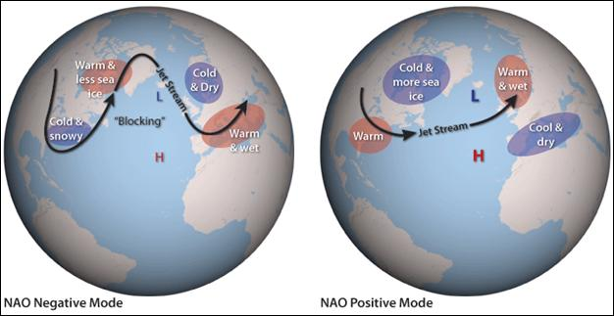
3.3
Changements de stratégies migratoires
-
+
Froid & Sec
Chaud & Humide
Source: Réseau ONCFS-FNC-FDC « Oiseaux de passage », Lehikoinen et al. (2013)
Notes:
Modification de l’indice d’abondance
Taux d’abondance plus important quand hiver froid, oiseaux descendent du Nord pour hiverner
Mois important quand hiver chaud -> oiseaux descendent moins bas car zones propices
Mais il reste beaucoup de travail pour infirmer ou confirmer ses hypothèses

Slide 25

Remerciements
Directeur: P.Y. Henry
Co-directeurs : C. Eraud & F. Jiguet
Les personnels Muséum et ONCFS
L’ONCFS pour son financement
Le CRBPO pour son accueil
L’ensemble des bagueurs français…
Merci à vous !
©Chassepassion

Slide 26
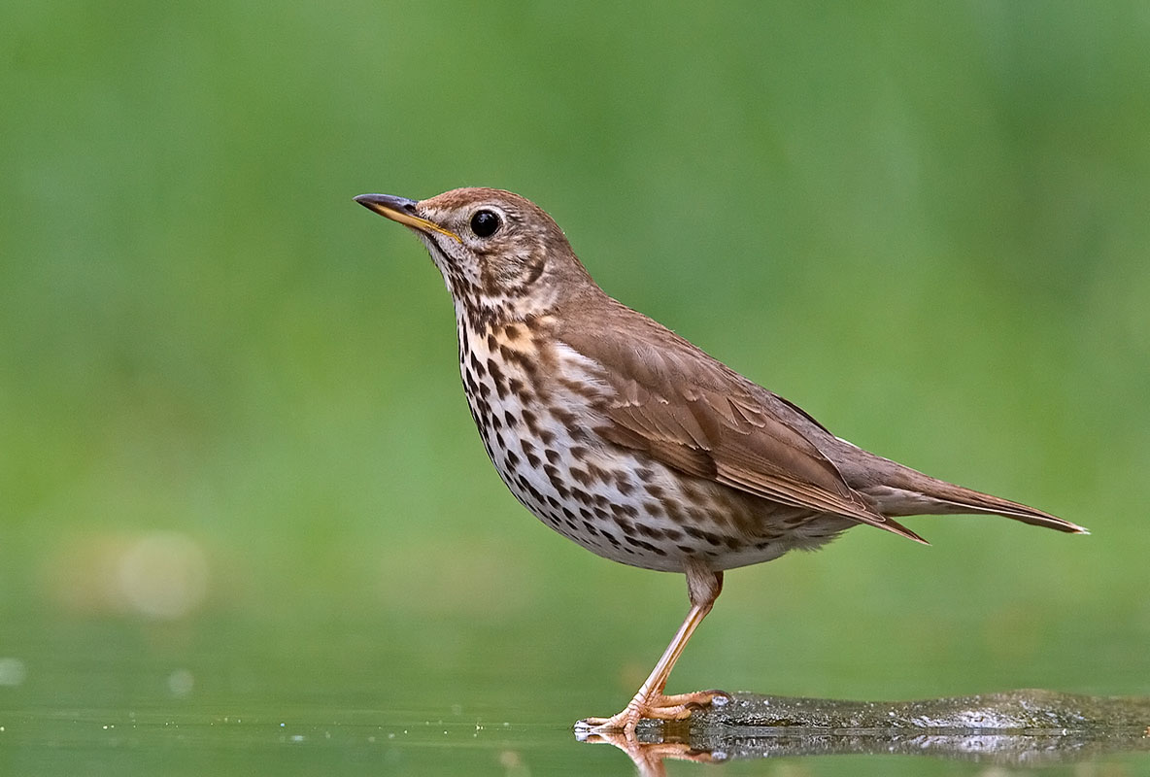



Merci de votre
attention
©Peltomäki

Slide 28
Les hypothèses
Diminution de la pression de chasse
- 150 000
Nombre de permis (En millions)
Sources: Cyril Eraud
Notes:
Attention ici : nombre de permis délivrés et non nombre de chasseurs

Slide 29
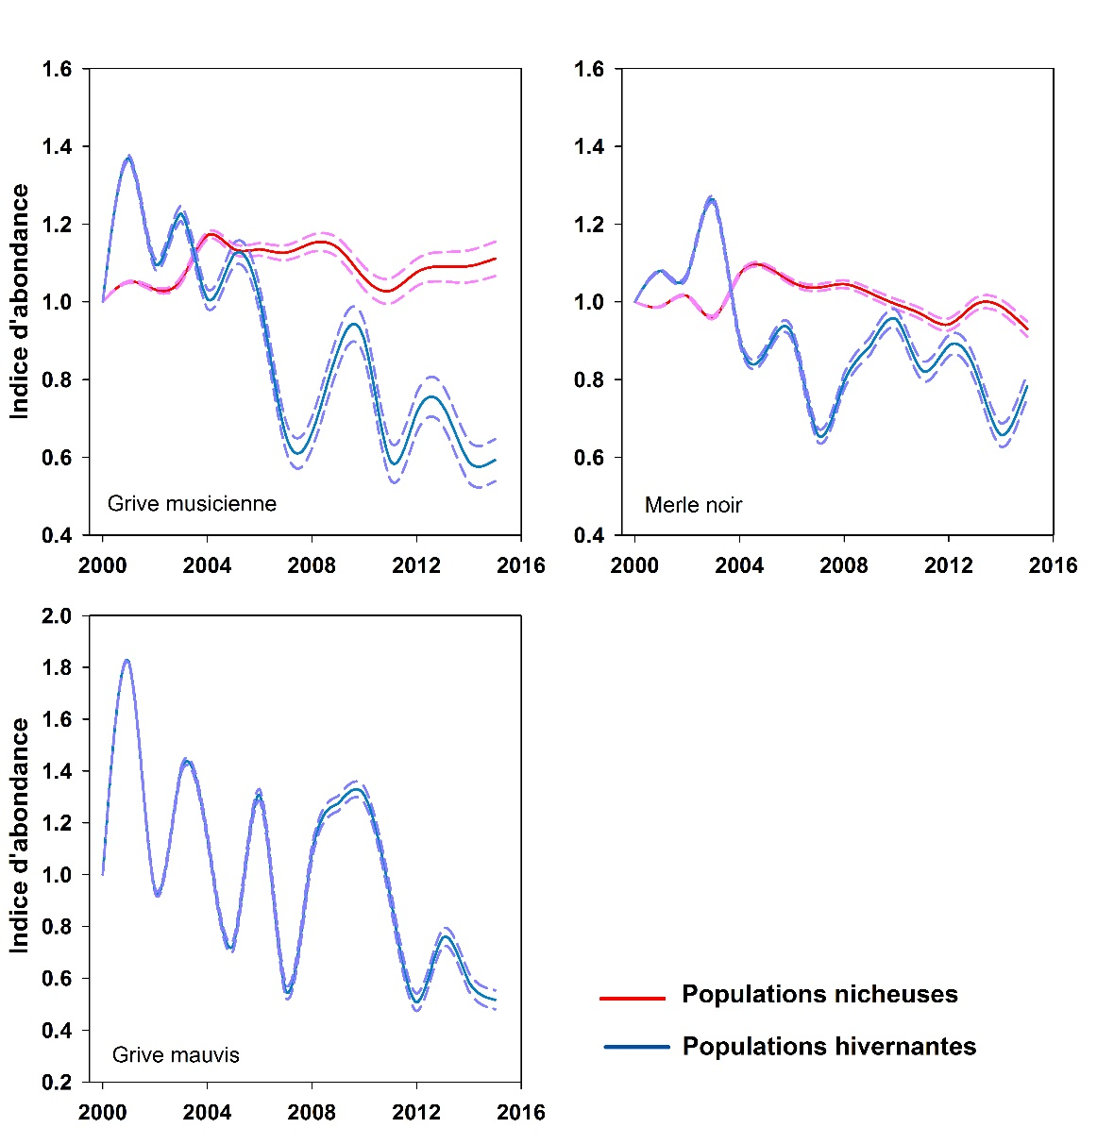
3.4
Les hypothèses
+ 7%
+ 6%
- 28%
En France
En Europe
Réseau ONCFS-FNC-FDC « Oiseaux de passage »
Pan-European Common Bird Monitoring Scheme
Notes:
A l’appui de ces hypothèses, les résultats du Réseau « Oiseaux de passage » témoignent d’une diminution prononcée de l’abondance hivernale de ces espèces en France depuis 2000

